Slide 1
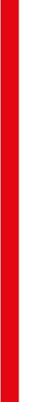


Contrato de Préstamo 5628/OC-PE
Programa Integral de Agua y Saneamiento Rural –
PIASAR II
LPN No: 001-2025/VIVIENDA/VMCS/PNSR/PIASAR
“EJECUCIÓN DE OBRA: AMPLIACIÓN Y MEJORAMIENTO DE LOS SISTEMAS DE AGUA POTABLE Y SANEAMIENTO DEL CASERIO EL PALMO, DISTRITO DE BAGUA GRANDE, PROVINCIA DE UTCUBAMBA - AMAZONAS” -CUI N° 2198265”

Slide 2

Agenda
Descripción del proyecto.
Proceso de contratación
Cronograma
Comentarios de los participantes

Slide 3

I. Descripción del proyecto

Slide 4
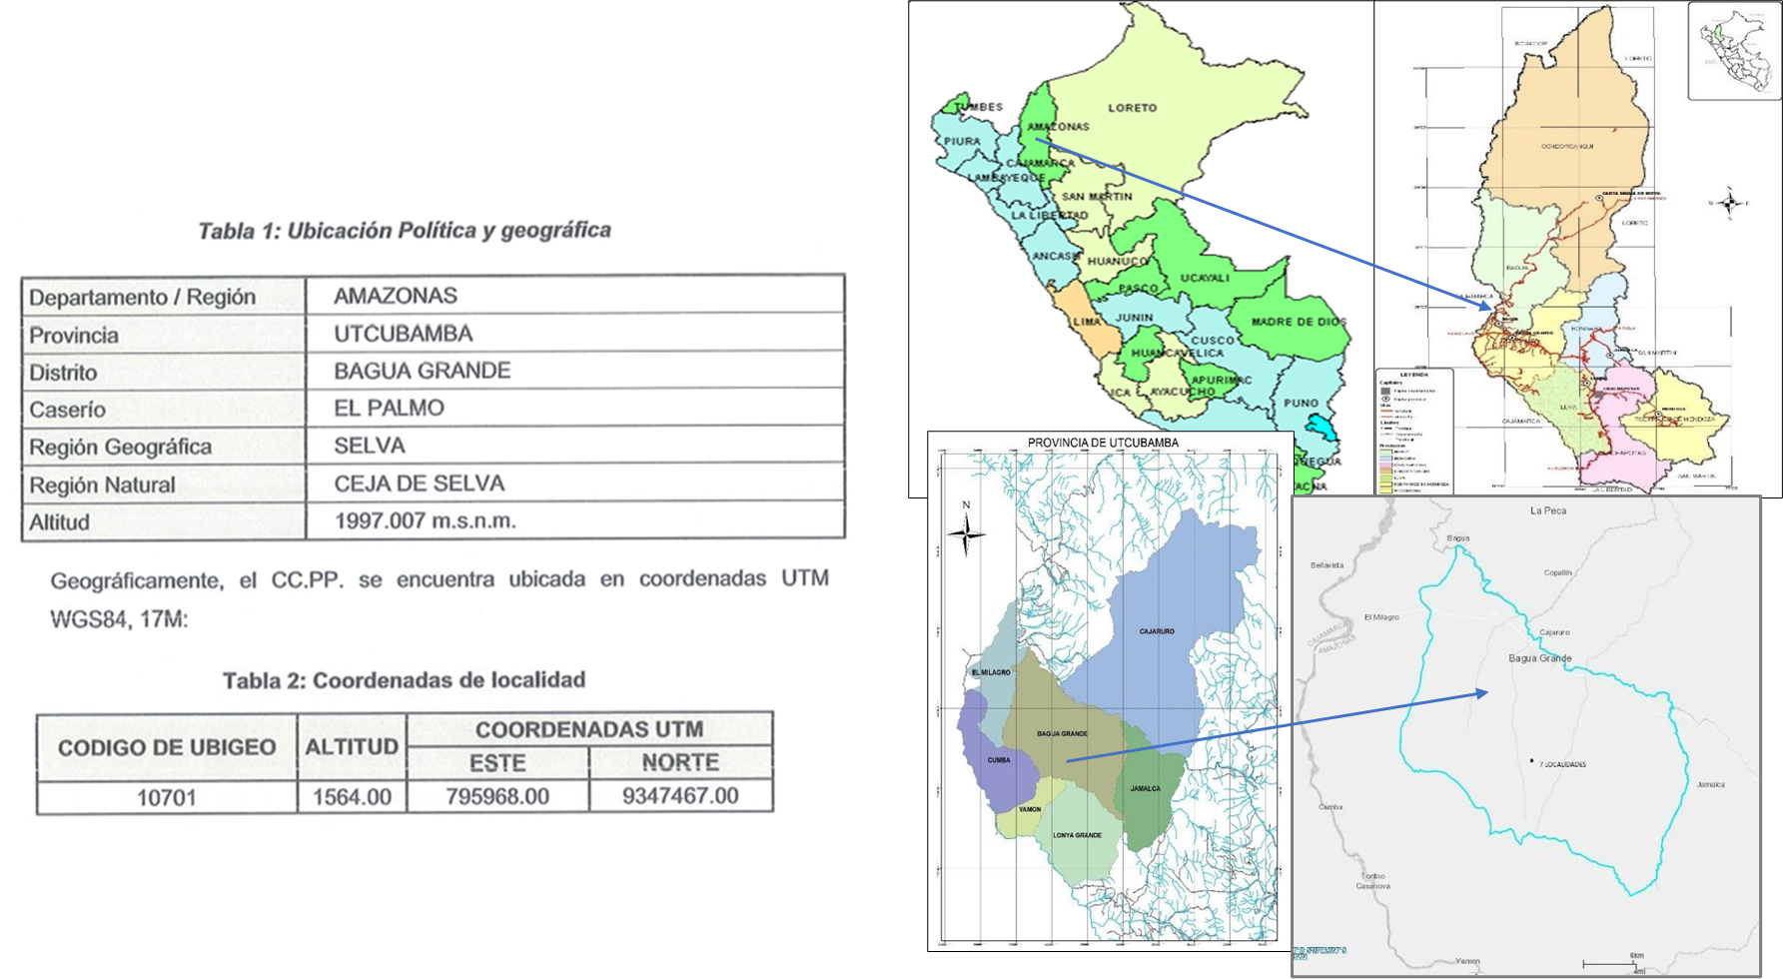
Ubicación de la obra:
1. Descripción del proyecto
Ubicación de la obra:

Slide 5
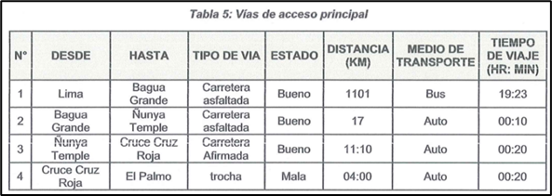
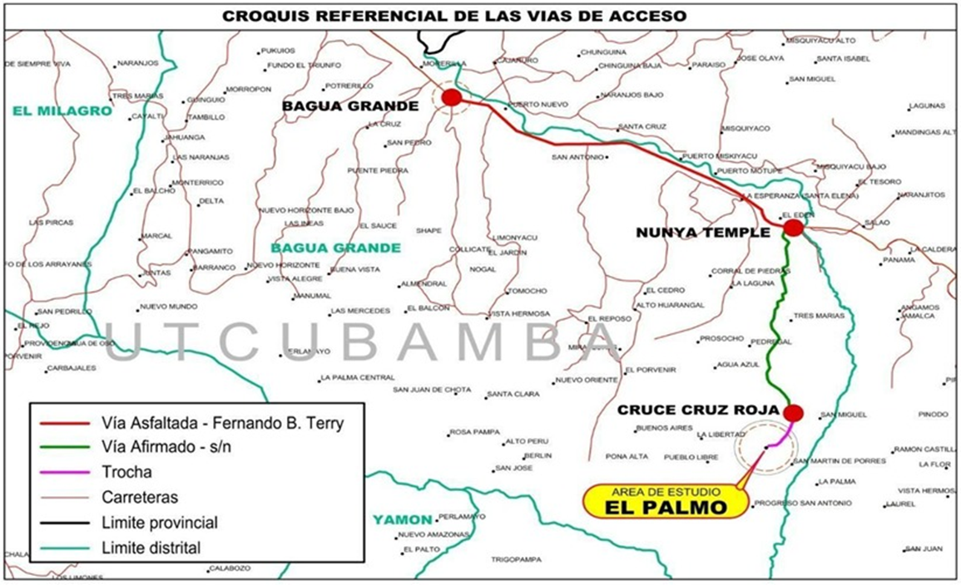
Vías de acceso:

Slide 6
Presupuesto estimado de la obra:
EJECUCIÓN DE OBRA | : | S/ 6,786,613.64
PMA | : | S/ 31,536.66
VALOR REFERENCIAL | : | S/ 6,818,150.30
Plazo de ejecución de la obra: 150 (ciento cincuenta) días calendario, excluyendo el periodo de recepción y liquidación de obra.
Modalidad de ejecución: Suma alzada

Slide 7
Descripción de obras proyectadas del sistema de agua potable
Construcción de 02 captaciones de fuente superficial tipo barraje.
Instalación línea de conducción 2.5 km 1” - 1 ½” HDPE (tramo captaciones hasta los reservorios proyectados).
Construcción de 02 Sedimentadores.
Construcción de 02 Filtros Lentos de arena.
Construcción de 02 Reservorio Rectangulares Apoyados de CA° de V₁=10m3 y V₂=15 m3.
Instalación de Red de Distribución. 17.1 km ¾” – 2” PVC
Construcción de 03 Pases Aéreos en la Línea de Conducción de 20 m, 35m y 30 m.
Construcción cámaras rompe presión tipo VI.
Construcción cámaras rompe presión tipo VII.
Construcción cámaras de reunión de caudal.
Construcción cámaras de repartición de caudal.

Slide 8
Descripción de obras proyectadas de saneamiento
Con respecto al saneamiento, se han contemplado soluciones individuales, de las cuales se construirán 84 Unidades Básicas de Saneamiento con arrastre hidráulico con conexión de agua potable para viviendas no conectadas a la red de alcantarillado, Estas Unidades Básicas de Saneamiento contarán con los siguientes componentes:
Caseta de UBS. (incluye inodoro, lavatorio y ducha)
Caja de registro.
Biodigestor de 700 lts.
Zanjas de Percolación..
Instalaciones domiciliarias.
Redes de alcantarillado y Módulos conectados a la red (47 unidades)
Construcción de 45 Módulos con conexión a la red de alcantarillado
Se considerarán 2 modules de UBS – AH para la casa de rondas y casa comunal.
Construcción de 32 buzones para el sistema de alcantarillado.
Instalación de, 1432.44 ml de tubería de P ISO UPVC D=200 mm.

Slide 9
Planta de tratamientos de aguas residuales
Construcción de 01 cámara de rejas.
Instalación de 01 tanque séptico para tratamiento de aguas residuales.
Construcción de 03 cajas de distribución.
Construcción de 04 buzonetas.
Construcción de 13 Zanjas de percolación.
Instalación de cerco perimétrico para la protección de la PTAR.

Slide 10
II. Proceso de Contratación

Slide 11

Políticas de contratación y método de selección
Política de Contratación: esta licitación no aplica la Ley de Contrataciones del Estado vigente ni su Reglamento, sino la Política de Adquisiciones del Banco Interamericano de Desarrollo- BID: Selección de Obras, Bienes y Servicios de no Consultoría (GN-2349-15)
Método de selección: Selección de Ofertas (SDO)
Precio de la oferta: La oferta será a suma alzada.

Slide 12
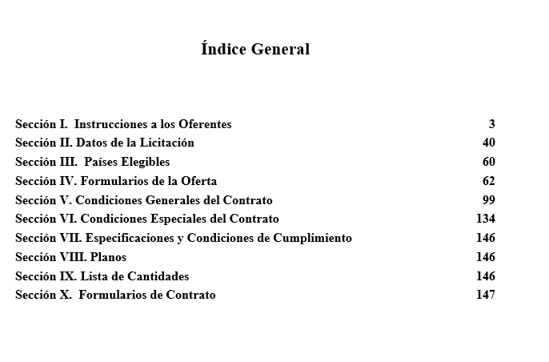
Documentos de licitación (DDL)
Consta de 10 secciones

Slide 13
CONSIDERACIONES A TENER EN CUENTA:
La presentación de la oferta en la presente licitación, deberá hacerlo hasta la hora y fecha indicada en el calendario de los DDL, tomar las previsiones necesarias a fin de hacerlas llegar oportunamente, después de la hora indicada la propuesta será rechazada.
Precisamos que para seguridad del oferente la oferta debe ser enviada con clave o passwords de seguridad. El Contratante no se responsabilizará en caso de que la Oferta sea presentada sin clave o passwords de seguridad
El presupuesto estimado de la obra es indicativo, no existiendo límites por encima ni debajo de este monto (franja de precios); el Oferente deberá formular su propuesta en base a sus propias evaluaciones de costos.

Slide 14
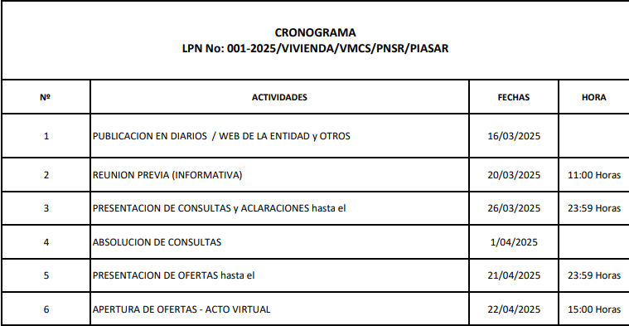
III.CRONOGRAMA

Slide 15
IV. Comentarios de los participantes

Slide 16


